Slide 1
2DGP 1차 발표
2020180036 정진봉

Slide 2
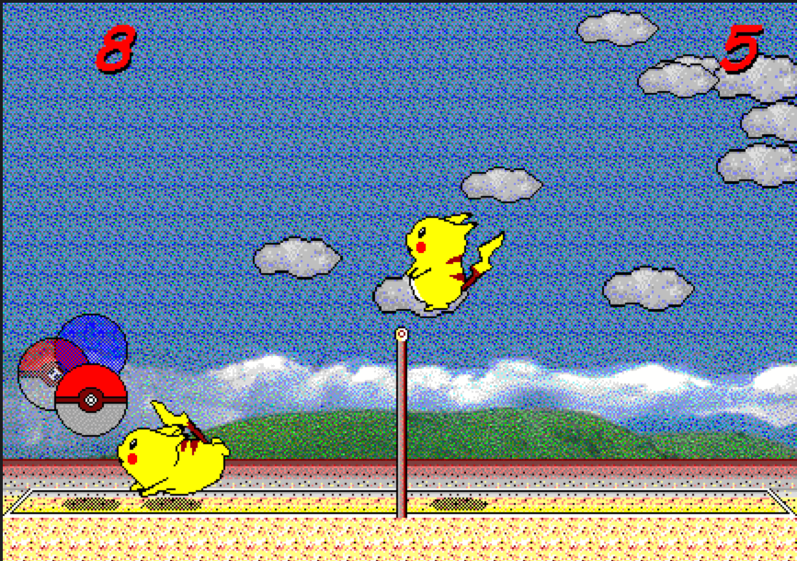
게임 컨셉
포켓몬스터의 마스코트 캐릭터 피카츄가 몬스터볼을 써서 배구를 한다는 귀여운 발상의 게임입니다.
장르: 스포츠

Slide 3
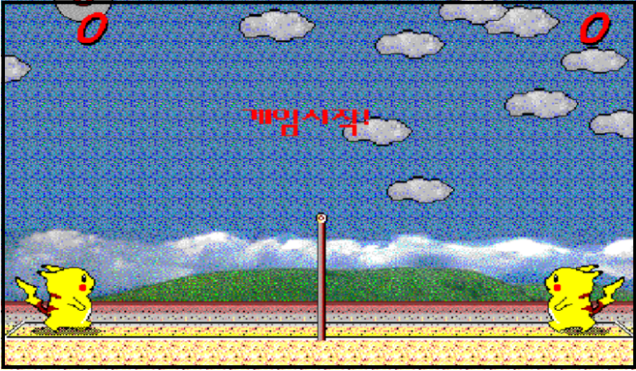
예상 게임 흐름
게임이 시작되면 서브권을 가진 피카츄 머리 위로 몬스터볼이 떨어집니다.
상대방의 코트에 몬스터볼이 닿게 하면 득점을 하게 되고 10점을 먼저 얻으면 최종 승리하게 됩니다.

Slide 4
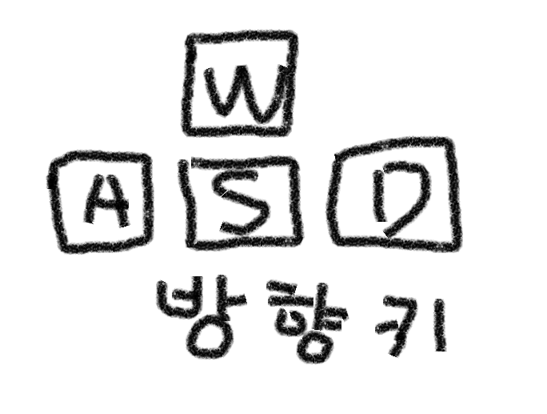
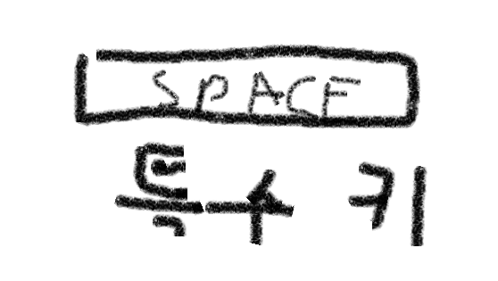
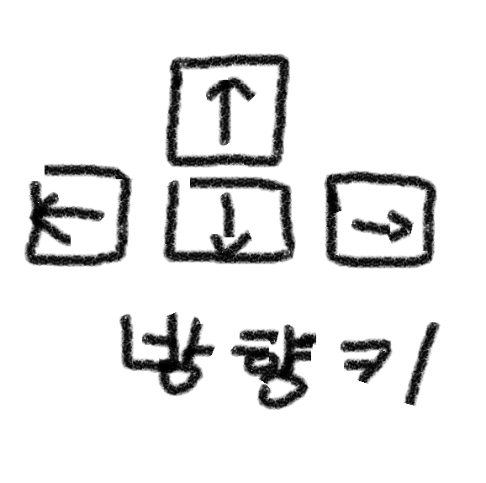
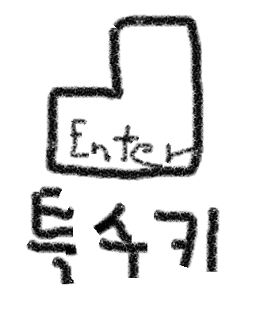
예상 게임 흐름
1P
기본적인 조작
이동 : W/A/S/D
특수키 : Space
2P
이동 : 상하좌우 키
특수키 : Enter

Slide 5
예상 게임 흐름
특수키 활용
피카츄가 땅에 서 있는 채로 방향키+특수키를 누르면 해당 방향을 향해 피카츄가 슬라이딩 하면서 수비하게 됩니다.

Slide 6
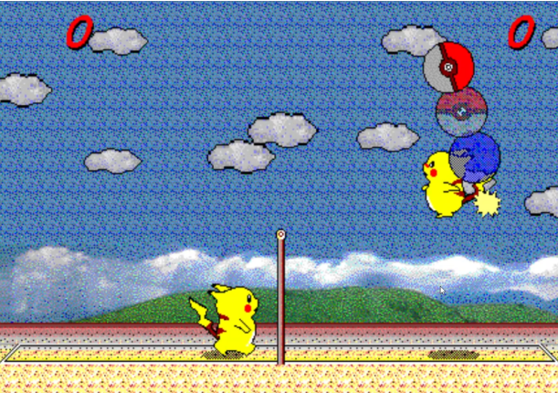

예상 게임 흐름
특수키 활용
피카츄가 점프한 상태로 특수키를 사용하면 이펙트와 함께 몬스터볼을 좀 더 강하게 치게 됩니다.

Slide 7
개발 일정
1주차 | 리소스 준비 | 게임 제작에 필요한 리소스 준비
2주차 | 피카츄 이동 구현 | 1.이동 애니메이션 구현 2. 슬라이딩 애니메이션 구현(특수키)
3주차 | 공 오브젝트 | 공 이동 애니메이션 구현 공 충돌 판정 구현 공 튕기기 구현
4주차 | 피카츄와 공 상호작용 구현 및 중간 점검 | 1. 피카츄와 공 충돌 판정 구현 2. 1~3주차 진행 동안 부족했던 점 수정
5주차 | 특수 키(세게 치기) 기능 구현 | 세게 치기 기능 구현
6주차 | 게임 시스템 구현 | 득점 구현 득점 후 서브 상황 구현 게임 승리 시 연출
7주차 | 2p 캐릭터 구현 | 2p를 캐릭터 구현
8주차 | 마무리 | 최종 점검 및 릴리즈

Slide 8
개발 범위
내용 | 개발 범위
캐릭터 컨트롤 | 방향키: 좌우 이동, 점프 / 특수키: Enter or Space
맵 | 고정된 배경맵 1개
게임 기능 | 10점을 먼저 달성하면 승리, 게임 종료 시 승리/패배 애니메이션
사운드 | 배경 음악, 피카츄 특수키 사용 효과음, 피카츄 슬라이딩 사용 효과음, 공 타격음
애니메이션 | 피카츄: 이동, 슬라이딩 / 공: 이동 잔상

